Slide 1



XÂY DỰNG NỀN TẢNG DỮ LIỆU
THEO DÕI GIÁ CỔ PHIẾU THEO THỜI GIAN THỰC TÍCH HỢP MLOPS
GVHD: ThS. TRƯƠNG VĨNH LINH
HỒ DUY TRƯỜNG 22671851
1

Slide 2

TỔNG QUAN NỘI DUNG
LÝ DO CHỌN ĐỀ TÀI
KẾT QUẢ HIỆN THỰC
THIẾT KẾ HỆ THỐNG
KẾT LUẬN
CÔNG NGHỆ SỬ DỤNG
TỔNG KẾT
2
ĐỒ ÁN TỐT NGHIỆP 2025-2026
Notes:
2

Slide 3


PHẦN 01
LÝ DO CHỌN ĐỀ TÀI
3
Notes:
3

Slide 4


BỐI CẢNH CỦA ĐỀ TÀI
GÓC ĐỘ THỊ TRƯỜNG
GÓC ĐỘ KỸ THUẬT
Thị trường chứng khoán Việt Nam tăng mạnh, giao dịch rất sôi động.
Tin tức và sự kiện tài chính có thể làm giá biến động nhanh.
Nhà đầu tư khó theo dõi nhiều mã và lượng tin lớn cùng lúc.
Streaming + ML phù hợp cho xử lý dữ liệu thời gian thực.
Kafka, Flink, ClickHouse, MLflow, Airflow đã đủ ổn định để triển khai thực tế.
Cần hệ thống end-to-end kết hợp Data Engineering và MLOps cho tài chính.
4
ĐỒ ÁN TỐT NGHIỆP 2025-2026

Slide 5
MỤC TIÊU & THÁCH THỨC
Dự án hướng tới xây dựng một hệ thống xử lý dữ liệu chứng khoán thời gian thực, có khả năng thu thập và phân tích dữ liệu giá cùng tin tức từ nhiều nguồn khác nhau. Hệ thống hỗ trợ phát hiện sớm các biến động bất thường trên thị trường và dự đoán xu hướng nhằm giúp nhà đầu tư đưa ra quyết định nhanh và hiệu quả hơn.
Thách thức lớn:
Dữ liệu giá và tin tức rất lớn, cập nhật liên tục.
Khó phát hiện biến động bất thường bằng luật cố định.
Sentiment từ tin tức chưa được khai thác hiệu quả.
Pipeline ML chưa tự động và khó triển khai production.
5
ĐỒ ÁN TỐT NGHIỆP 2025-2026

Slide 6
CHI TIẾT
XÂY DỰNG PIPELINE STREAMING
PHÁT HIỆN BẤT THƯỜNG
Thiết kế hệ thống xử lý dữ liệu thời gian thực cho chứng khoán, tích hợp dữ liệu giá, tin tức và dự đoán trong một nền tảng thống nhất.
Ứng dụng BOCPD để phát hiện biến động giá bất thường và sử dụng FinBERT để phân tích sentiment từ tin tức thị trường.
TRIỂN KHAI MLOPS KHÉP KÍN
DASHBOARD API
Xây dựng pipeline MLOps tự động với MLflow và Airflow, hỗ trợ train, đánh giá, deploy và retrain mô hình liên tục.
Cung cấp dashboard realtime cùng REST API và WebSocket giúp theo dõi giá, cảnh báo và dự đoán xu hướng trực quan.
6
ĐỒ ÁN TỐT NGHIỆP 2025-2026

Slide 7
PHẦN 02
THIẾT KẾ HỆ THỐNG
14
Notes:
14

Slide 8
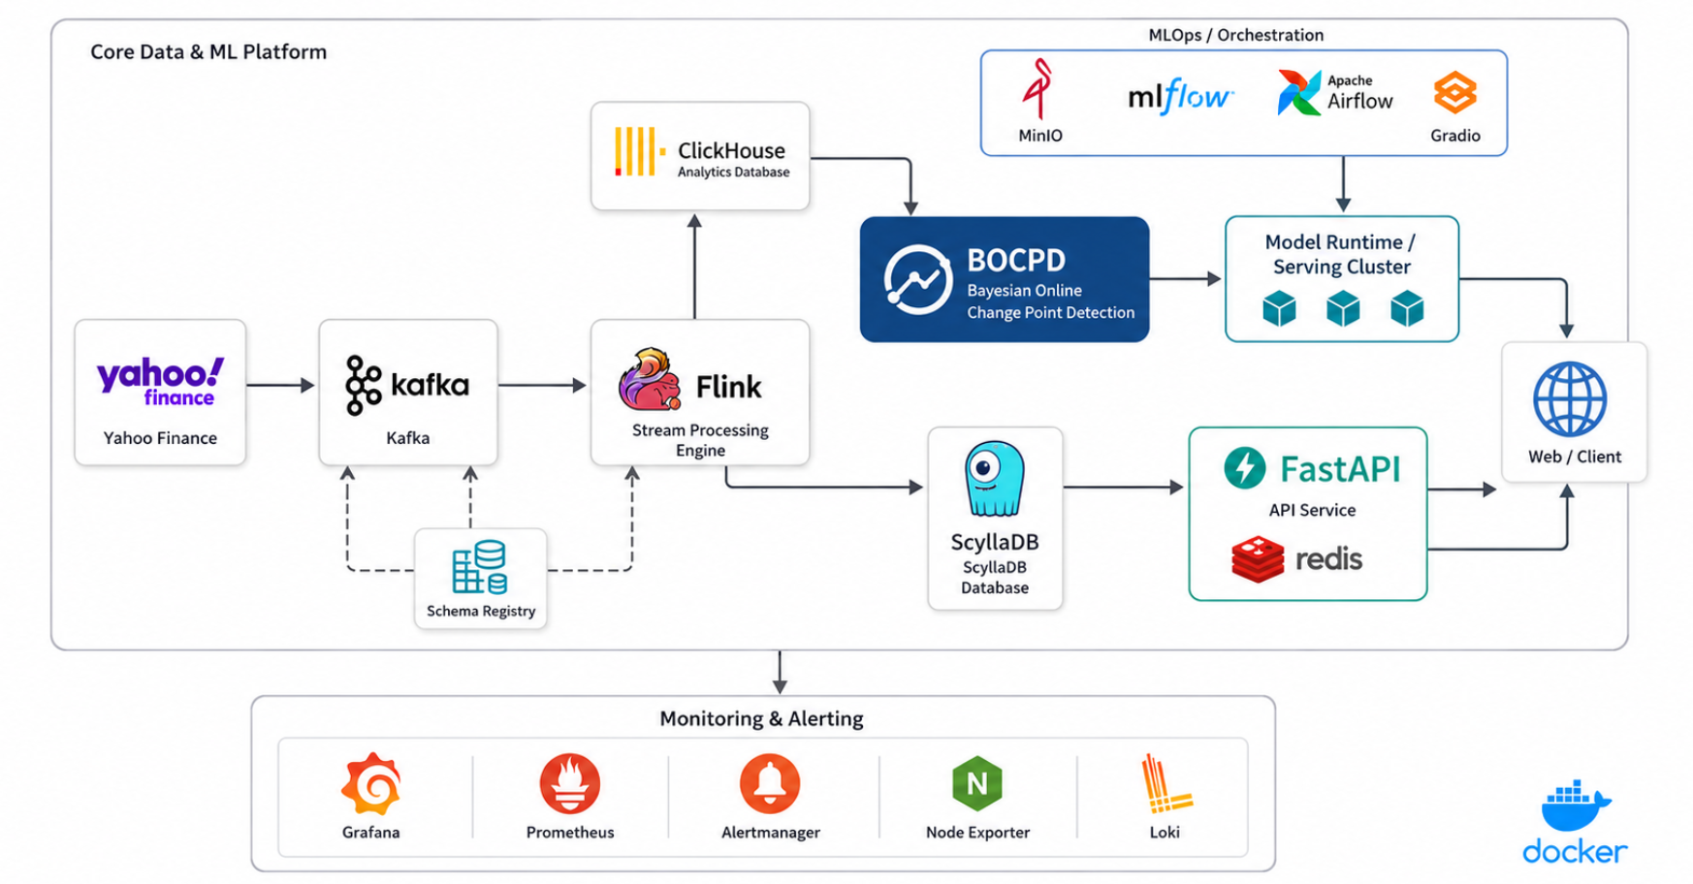
KIẾN TRÚC TỔNG THỂ HỆ THỐNG
8
ĐỒ ÁN TỐT NGHIỆP 2025-2026

Slide 9
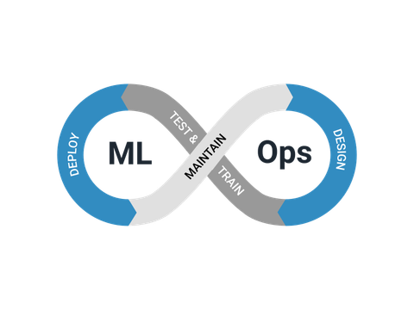
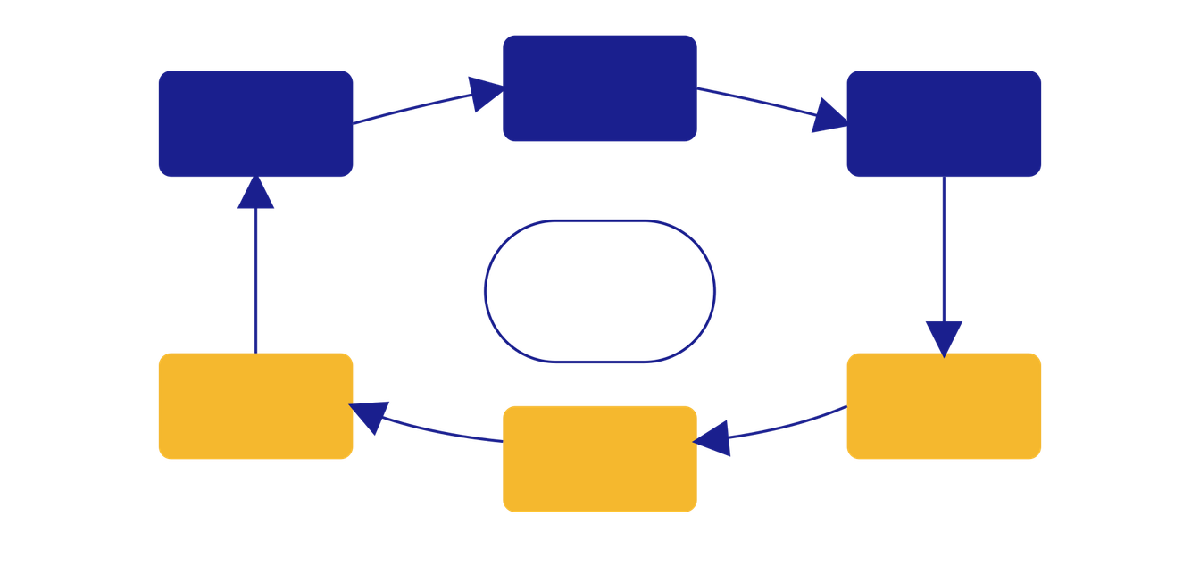
MLOPS LIFECYCLE
MLOps là sự kết hợp giữa Machine Learning và DevOps, giúp tự động hóa việc huấn luyện, triển khai, theo dõi và tái huấn luyện mô hình trong môi trường production.
TRAIN
DATA
EVALUATE
MLOPS
MONITOR
REGISTER
DEPLOY
Triển khai stack: MLflow (tracking + registry) Airflow (orchestration) FastAPI (serving) Minio (store).
9
ĐỒ ÁN TỐT NGHIỆP 2025-2026

Slide 10
BAYESIAN ONLINE CHANGEPOINT DETECTION
Ý TƯỞNG CỐT LÕI
Tại mỗi thời điểm t, BOCPD ước lượng phân phối hậu nghiệm của run-length r_t
CÔNG THỨC CHÍNH
Return đầu vào
Nếu P(r_t = 0 | x_{1:t}) cao, khả năng vừa xảy ra changepoint tại t là cao.
R_t = p_t / p_{t-1} - 1
Mô hình cập nhật online theo từng quan sát mới, không cần lưu toàn bộ chuỗi.
Hazard function (hằng số)
H(τ) = P_gap(g = τ) / P_gap(g ≥ τ)
ƯU ĐIỂM ĐỂ ÁP DỤNG VÀO GIÁ CỔ PHIẾU
Posterior run-length
P(r_t | x_{1:t}) = P(r_t, x_{1:t}) / Σ_k P(r_t = k, x_{1:t})
Phát hiện realtime: phù hợp luồng tick streaming, không cần batch.
Không cần label: thuật toán unsupervised, không phụ thuộc dữ liệu lịch sử biến động.
Không cần label: thuật toán unsupervised, không phụ thuộc dữ liệu lịch sử biến động.
Cập nhật sufficient statistics (Gaussian)
α′ = α + 1/2 ; β' = β + x_t^2 / 2
Adams, R. P., & MacKay, D. J. C. (2007). Bayesian Online Changepoint Detection. arXiv preprint arXiv:0710.3742.
10
ĐỒ ÁN TỐT NGHIỆP 2025-2026

Slide 11
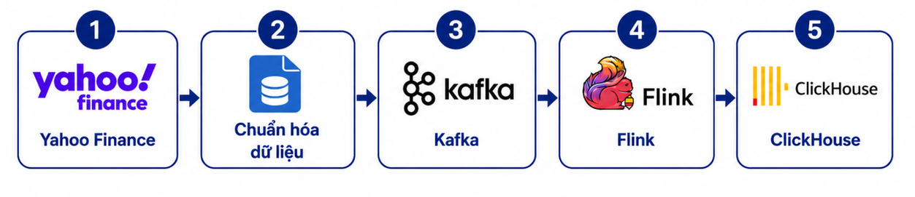
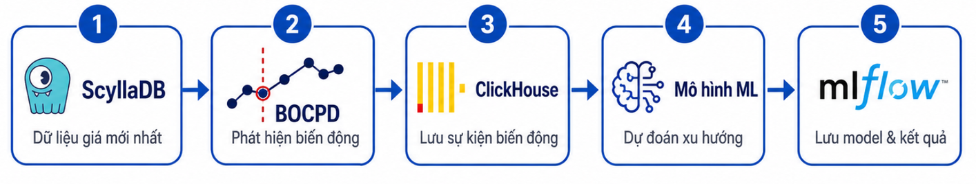
HAI LUỒNG DỮ LIỆU CHÍNH
LẤY VÀ CHUẨN HÓA DỮ LIỆU LƯU TRỮ
PHÁT HIỆN BIẾN ĐỘNG VÀ DỰ ĐOÁN
11
ĐỒ ÁN TỐT NGHIỆP 2025-2026

Slide 12
SCHEMA CLICKHOUSE
ClickHouse đóng vài trò Data Warehouse trung tâm lưu lịch sử giá, OHLCV, changepoint events pipeline Whale ML.
TABLE / VIEW | MÔ TẢ | ENGINE / TYPE
stock_ticks | Bảng raw ticks giá realtime — mỗi event giá từ WebSocket | MergeTree, TTL 2 năm
mv_ohlcv_1m → stock_ohlcv_1m | Materialized View OHLCV 1 phút (open / high / low / close / volume) | AggregatingMergeTree
mv_ohlcv_5m → stock_ohlcv_5m | Materialized View OHLCV 5 phút | AggregatingMergeTree
mv_ohlcv_1h → stock_ohlcv_1h | Materialized View OHLCV 1 giờ | AggregatingMergeTree
v_ohlcv_3h, v_ohlcv_6h | Views OHLCV 3h / 6h derived từ 1h | View (compute-on-read)
stock_changepoint_events | Event stream BOCPD — source-of-truth cho train / backtest | MergeTree
v_changepoint_latest | Snapshot BOCPD mới nhất theo từng mã | View
v_ohlcv_daily | Daily close — phục vụ gắn nhãn (label) cho Whale ML | View
12
ĐỒ ÁN TỐT NGHIỆP 2025-2026

Slide 13

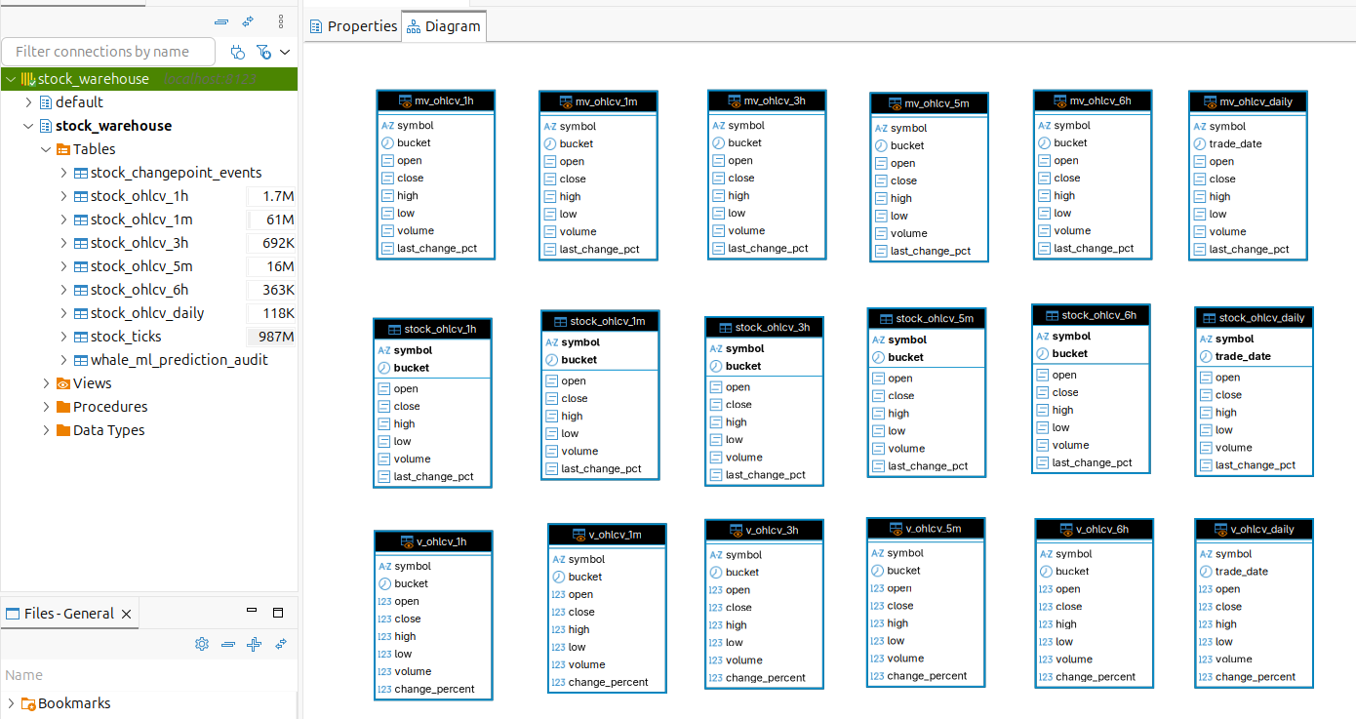
CLICKHOUSE & SCYLLADB — TẦNG LƯU TRỮ
13
ĐỒ ÁN TỐT NGHIỆP 2025-2026

Slide 14
SCHEMA SCYLLADB
ScyllaDB lưu hot data phục vụ truy vấn nhanh, cluster 3 node, Replica 3 node, Change Data Capture bảng giá
TABLE | MÔ TẢ | FEATURES
stock_prices | Raw ticks từ WebSocket replicate từ Kafka | (symbol, ts) CDC enabled
stock_prices_agg | OHLCV đã aggregate (1m / 5m / 1h / 3h / 6h) | (symbol, interval, bucket_ts)
stock_daily_summary | Tóm tắt ngày giao dịch: OHLCV + VWAP + volume | (symbol, trade_date)
stock_latest_prices | Giá mới nhất theo mã (upsert) — phục vụ realtime push | (symbol) CDC enabled
stock_news | Tin tức + sentiment_score + sentiment_label | (symbol, news_id) + GSI theo time
stock_changepoint_latest | Snapshot BOCPD mới nhất theo mã | (symbol)
stock_changepoint_history | Lịch sử r_t và cp_prob theo mã + thời điểm | (symbol, event_ts)
14
ĐỒ ÁN TỐT NGHIỆP 2025-2026

Slide 15
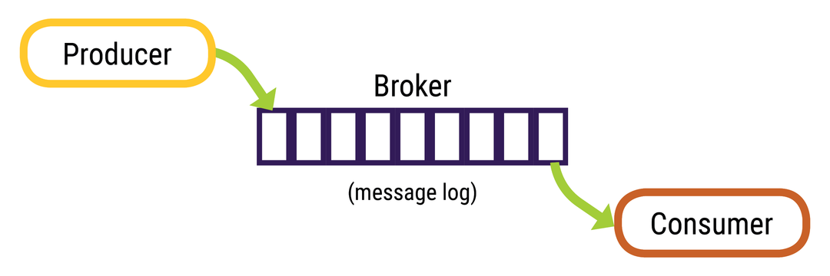
THIẾT KẾ KAFKA TOPICS & AVRO SCHEMA
Hệ thống gồm ba nguồn dữ liệu chính: giá cổ phiếu Việt Nam, giá cổ phiếu quốc tế và dữ liệu tin tức thị trường phục vụ phân tích sentiment theo thời gian thực.
AVRO SCHEMA giá cổ phiếu
Chuẩn hóa cấu trúc dữ liệu giữa producer và consumer.
Serializer/Deserializer giúp ghi và đọc dữ liệu chính xác trên Kafka.
Schema Registry hỗ trợ quản lý và tương thích khi thay đổi schema.
Timestamp được chuẩn hóa để tính latency và lưu trữ DB.
Dữ liệu dễ mapping vào ClickHouse, ScyllaDB và Dashboard UI.
Hỗ trợ kiểm tra và loại bỏ record không hợp lệ.
15
ĐỒ ÁN TỐT NGHIỆP 2025-2026

Slide 16
PHẦN 03
CÁC CÔNG NGHỆ SỬ DỤNG
7
Notes:
7

Slide 17
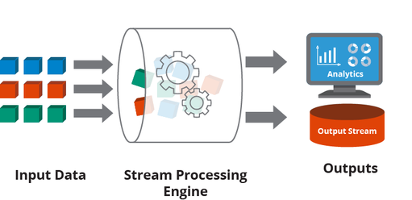
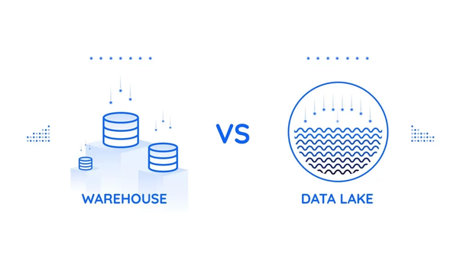
KIẾN TRÚC STREAMING & LAKEHOUSE
STREAM PROCESSING
LAKEHOUSE PATTERN
Xử lý dữ liệu giá và tin tức ngay khi phát sinh để giảm độ trễ.
Hỗ trợ phát hiện biến động bất thường và cập nhật realtime cho dashboard.
Giúp hệ thống phản ứng nhanh với thay đổi của thị trường chứng khoán.
Kết hợp lưu trữ dữ liệu lịch sử và phân tích realtime trên cùng hệ thống.
Hỗ trợ cả dashboard phân tích và pipeline Machine Learning.
Giảm độ phức tạp khi quản lý dữ liệu và mở rộng hệ thống sau này.
17
ĐỒ ÁN TỐT NGHIỆP 2025-2026

Slide 18

APACHE KAFKA — MESSAGE BROKER
Kafka đóng vai trò trung tâm tiếp nhận và phân phối dữ liệu giá cổ phiếu và tin tức theo thời gian thực.
Dữ liệu được chia thành nhiều topic giúp xử lý song song và mở rộng hệ thống dễ dàng.
Replication giúp hệ thống ổn định và hạn chế mất dữ liệu khi có lỗi.
Schema Registry chuẩn hóa dữ liệu giữa các service, đảm bảo producer và consumer hoạt động đồng nhất.
TRIỂN KHAI
Sử dụng cluster Kafka 3 broker để tăng độ ổn định và khả năng chịu lỗi.
Dữ liệu giá được stream realtime từ Yahoo Finance WebSocket.
Kafka kết nối các thành phần xử lý như Flink, sentiment analysis và dashboard realtime.
18
ĐỒ ÁN TỐT NGHIỆP 2025-2026

Slide 19

APACHE FLINK — STREAM PROCESSING ENGINE
Flink là tầng xử lý dữ liệu realtime với độ trễ thấp và khả năng xử lý song song cao.
Hỗ trợ xử lý dữ liệu liên tục, kể cả event đến trễ hoặc sai thứ tự.
Đảm bảo dữ liệu được xử lý ổn định và chính xác trong môi trường streaming.
Triển khai:
Flink đọc dữ liệu giá realtime từ Kafka và hợp nhất các luồng dữ liệu.
Dữ liệu sau xử lý được lưu vào ClickHouse và ScyllaDB phục vụ dashboard và API realtime.
Hệ thống triển khai theo mô hình cluster giúp dễ mở rộng và tăng khả năng chịu tải.
19
ĐỒ ÁN TỐT NGHIỆP 2025-2026

Slide 20

CLICKHOUSE & SCYLLADB — TẦNG LƯU TRỮ
DATA WAREHOUSE • COLUMNAR OLAP
NOSQL • WIDE-COLUMN • LOW-LATENCY
Lưu trữ dữ liệu lịch sử giá cổ phiếu, OHLCV và các sự kiện biến động.
Tối ưu cho truy vấn phân tích khối lượng dữ liệu lớn với tốc độ cao.
Hỗ trợ dashboard phân tích và cung cấp feature cho mô hình ML.
Lưu dữ liệu realtime như giá hiện tại, tin tức và sentiment.
Tối ưu truy vấn độ trễ thấp phục vụ API và WebSocket realtime.
Hỗ trợ mở rộng hệ thống và đảm bảo tính ổn định khi tải cao.
20
ĐỒ ÁN TỐT NGHIỆP 2025-2026

Slide 21
PHẦN 04
KẾT QUẢ HIỆN THỰC
28
Notes:
28

Slide 22
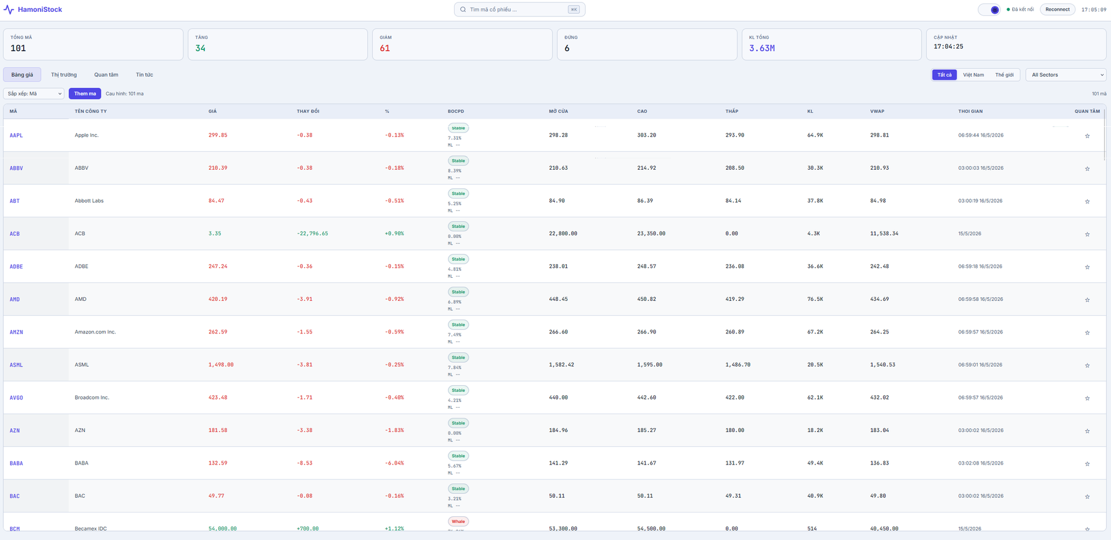
DASHBOARD REALTIME
Tổng hợp mã cổ phiếu
CÁC THÀNH PHẦN
MÃ: Mã cổ phiếu (ví dụ: AAPL, ABBV)
TÊN CÔNG TY: Tên đầy đủ công ty
GIÁ: Giá hiện tại
THAY ĐỔI: Biến động tuyệt đối
%: Biến động theo phần trăm
BOCPD: Trạng thái mã (Stable, Whale, …)
MỞ CỬA: Giá mở cửa
CAO / THẤP: Giá cao nhất / thấp nhất trong phiên
KL: Khối lượng giao dịch
VWAP: Giá trung bình theo khối lượng
THỜI GIAN: Cập nhật giá
QUAN TÂM: Nút đánh dấu theo dõi cổ phiếu
22
ĐỒ ÁN TỐT NGHIỆP 2025-2026

Slide 23
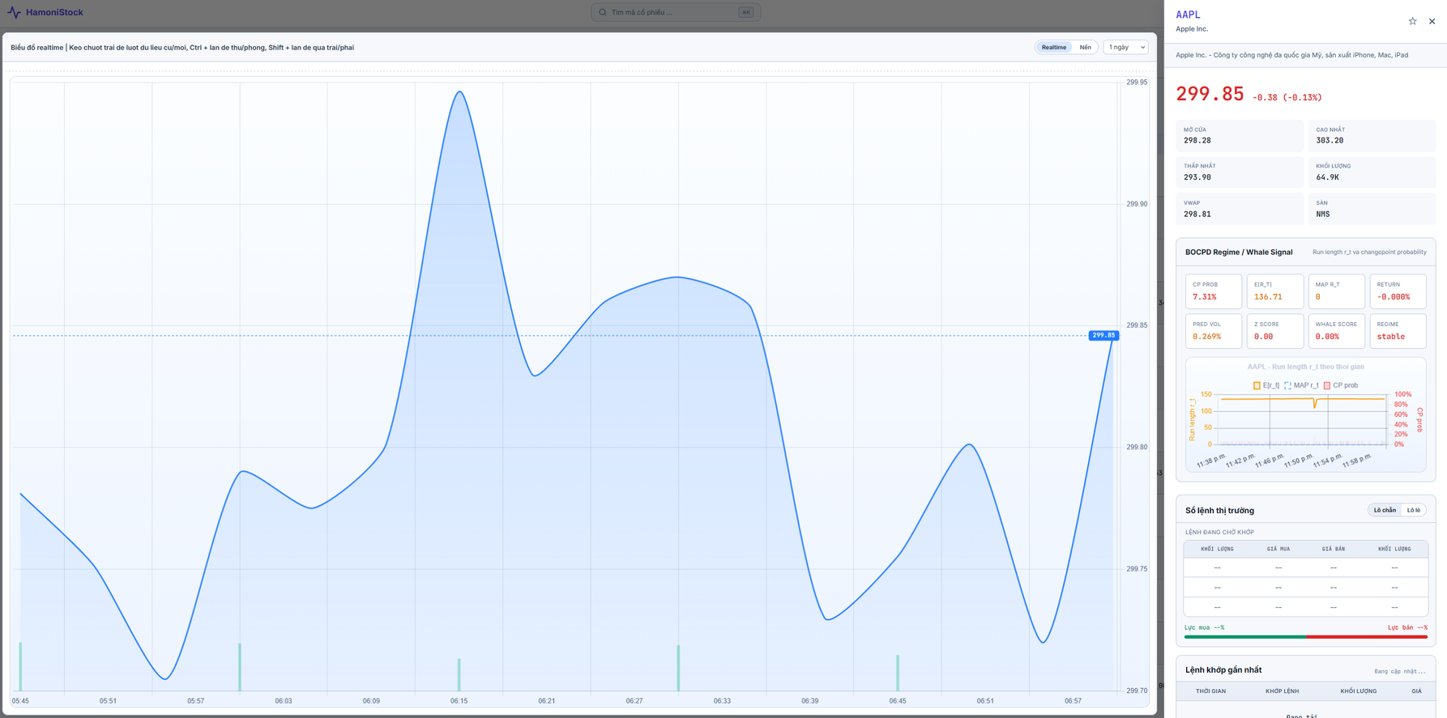
DASHBOARD REALTIME
Tin tức theo mã cổ phiếu
CÁC THÀNH PHẦN
Các chỉ số: Mở cửa, Cao nhất, Thấp nhất, Khối lượng, VWAP, Sàn.
BOCPD các chỉ số:
CP PROB: xác suất có change-point
E[R_t] / Expected run length: kỳ vọng độ dài chuỗi hiện tại.
MAP_R_T / MAP run length: run length có xác suất cao nhất theo mô hình.
RETURN: return/biến động liên quan.
PRED VOL: độ biến động dự báo.
Z SCORE / WHALE SCORE: điểm z / thang đánh giá hành động giao dịch lớn.
REGIME label: trạng thái/nhãn regime (stable, volatile).
23
ĐỒ ÁN TỐT NGHIỆP 2025-2026

Slide 24
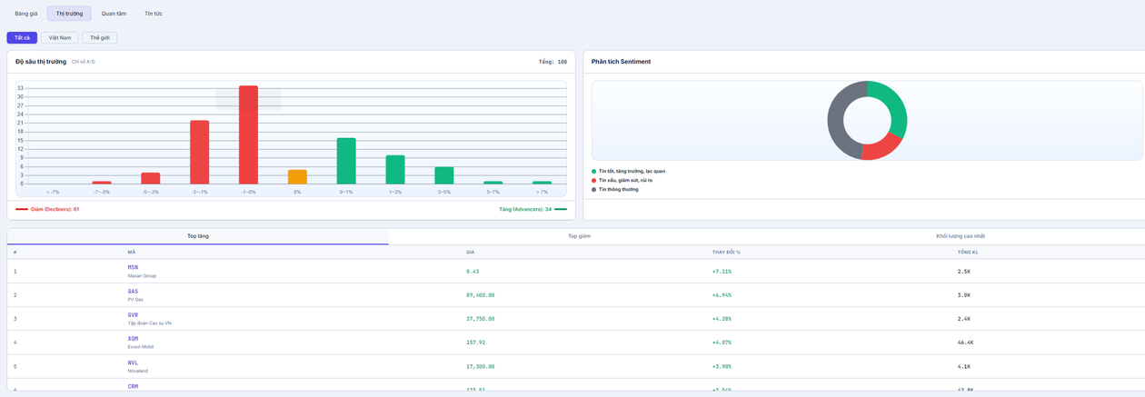
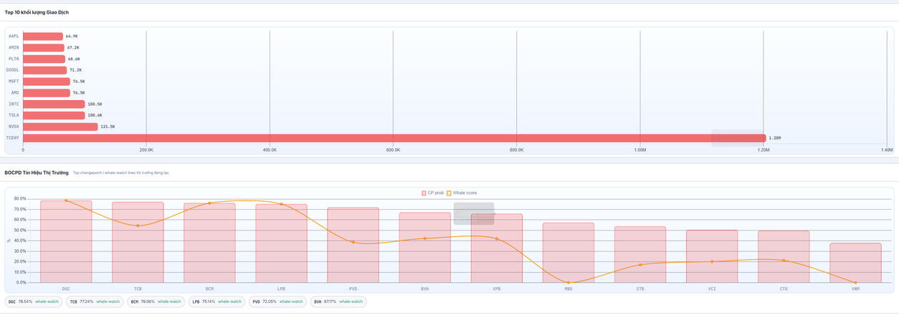
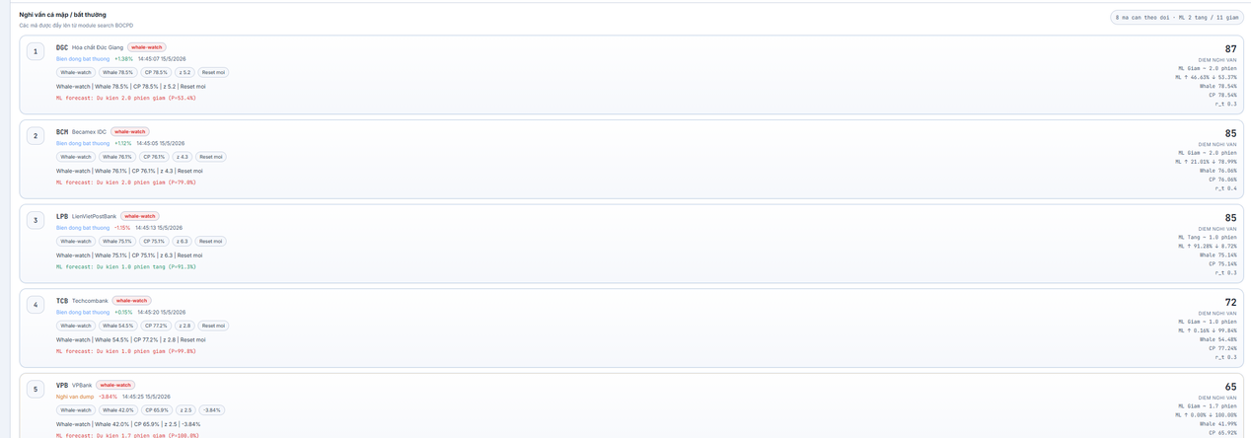
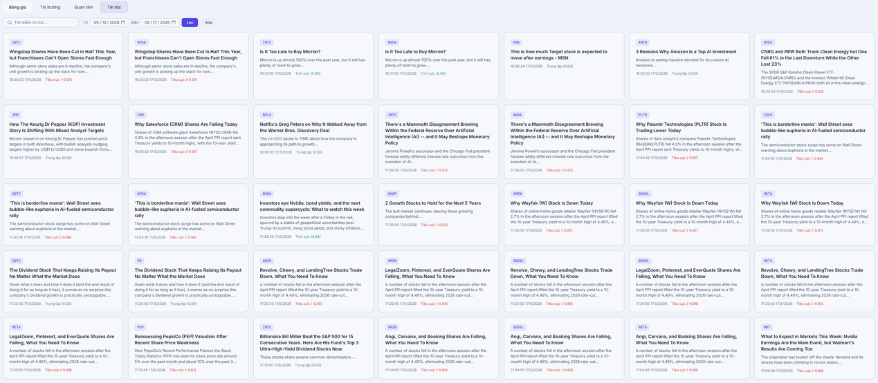
DASHBOARD REALTIME
Biều đồ thị trường
Biều đồ giao dịch và BOCPD
Chỉ số BOCPD bất thường
Tổng hợp tin tức cổ phiếu
24
ĐỒ ÁN TỐT NGHIỆP 2025-2026

Slide 25
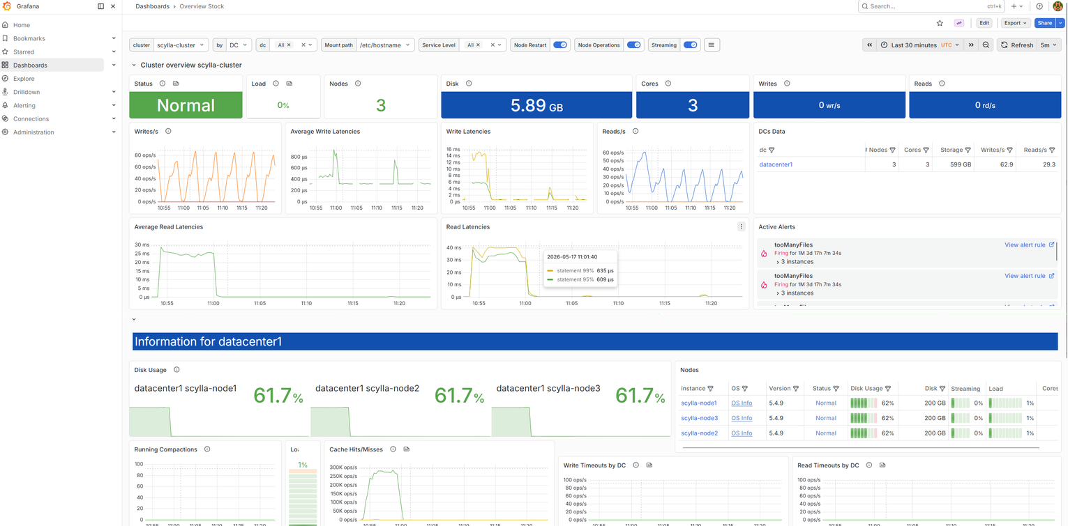


DASHBOARD REALTIME
Biều đồ tổng thể DB SCYLLA
25
ĐỒ ÁN TỐT NGHIỆP 2025-2026

Slide 26
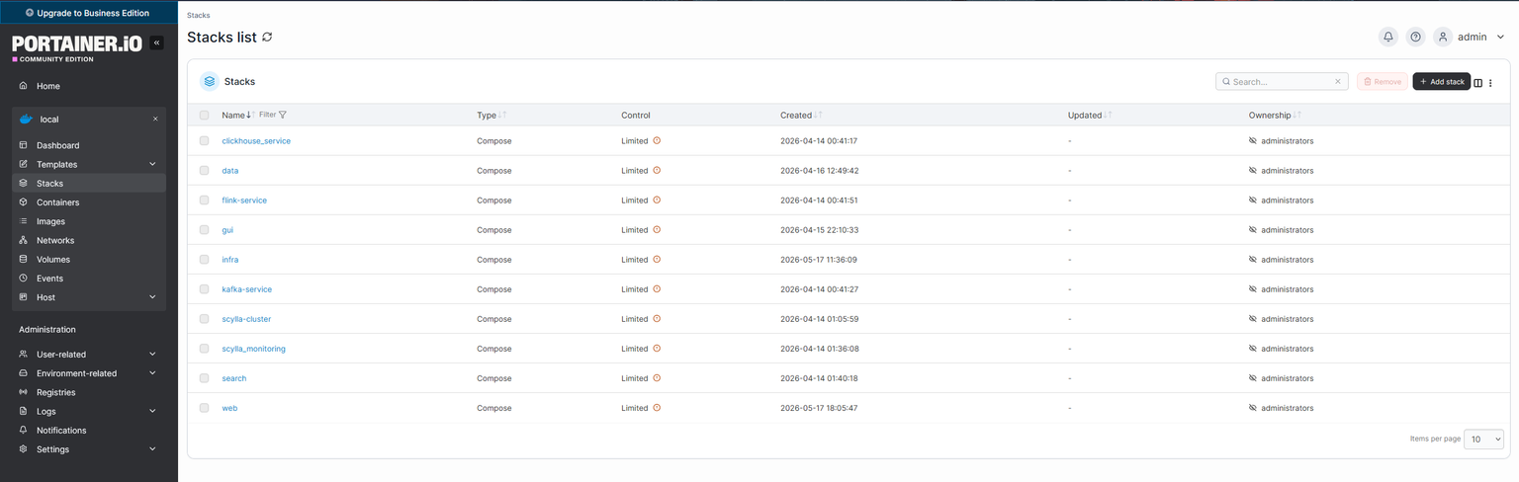
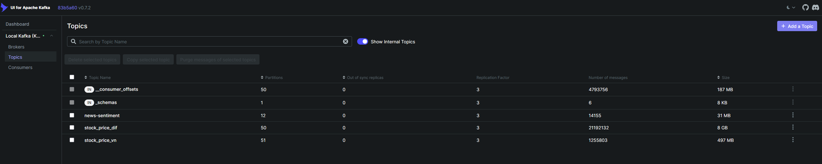
DASHBOARD REALTIME
Quản lý container Docker thông qua PORTAINER
Quản lý Kafka Message
26
ĐỒ ÁN TỐT NGHIỆP 2025-2026

Slide 27
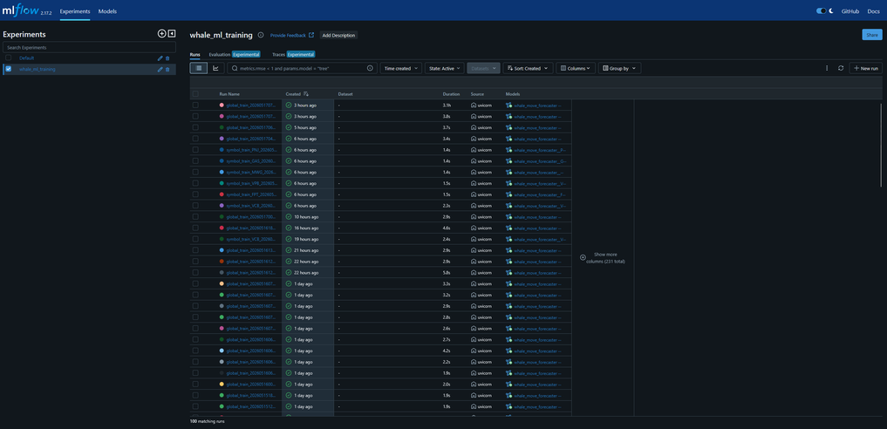
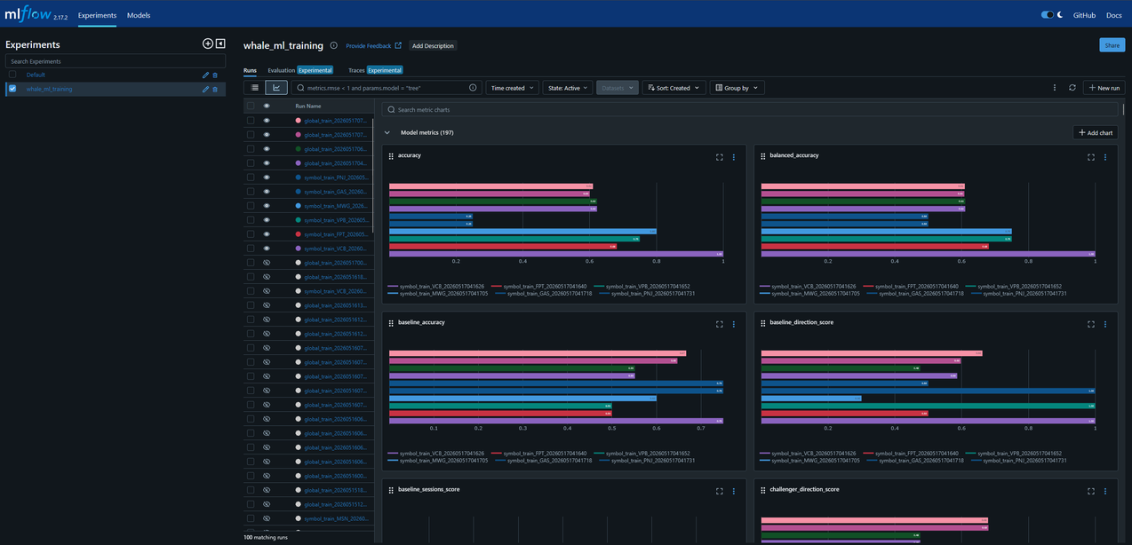
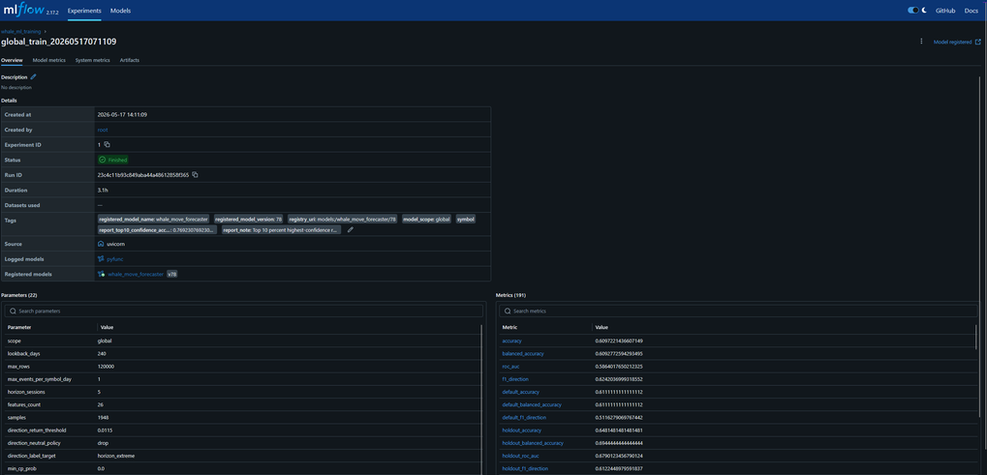
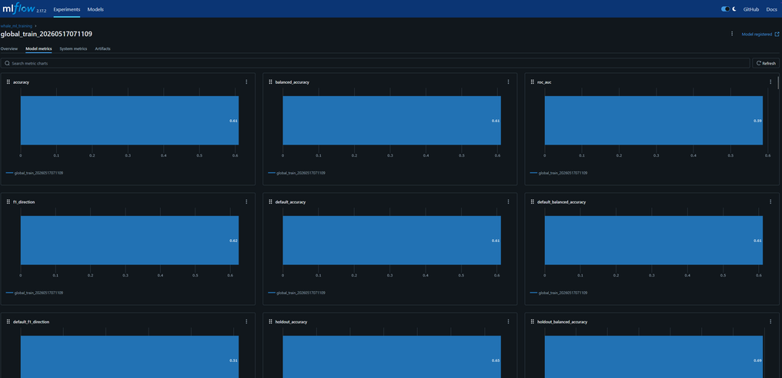
MONITORING EXPERIMENTS BY MLFLOW
27
ĐỒ ÁN TỐT NGHIỆP 2025-2026

Slide 28
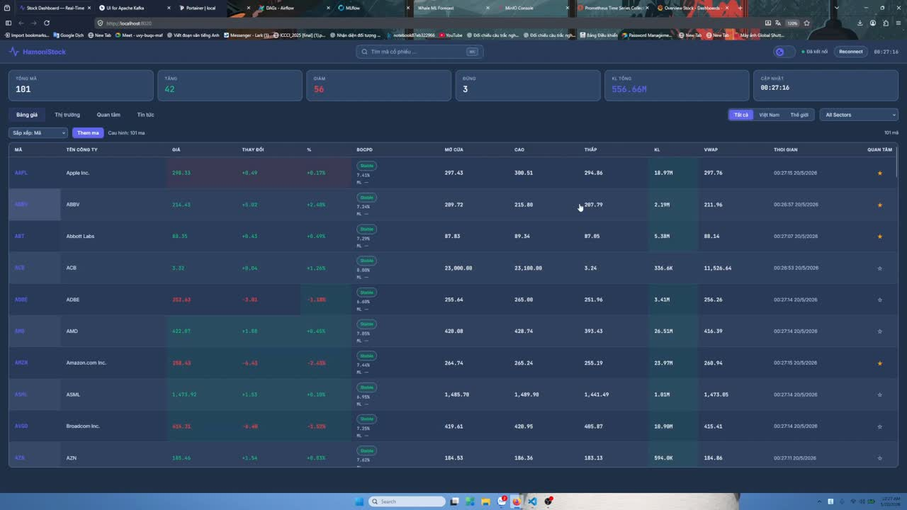
33
HỆ THỐNG MLOPS & DATA ENGINEERING CHO THỊ TRƯỜNG CHỨNG KHOÁN THỜI GIAN THỰC
ĐỒ ÁN TỐT NGHIỆP 2025-2026

Slide 29
PHẦN 05
KẾT LUẬN
31

Slide 30

KẾT QUẢ ĐẠT ĐƯỢC
Xây dựng hệ thống streaming realtime vận hành liên tục 24/7.
BOCPD hỗ trợ phát hiện sớm biến động bất thường theo từng mã cổ phiếu.
Pipeline MLOps tự động hóa train, deploy và retrain mô hình ML.
ClickHouse hỗ trợ truy vấn dữ liệu lớn với độ trễ thấp phục vụ dashboard và ML.
Hệ thống monitoring bằng Prometheus, Grafana và Loki giúp giám sát toàn bộ service.
FinBERT phân tích sentiment tin tức VI/EN để bổ sung tín hiệu thị trường.
32
ĐỒ ÁN TỐT NGHIỆP 2025-2026

Slide 31
HẠN CHẾ & HƯỚNG PHÁT TRIỂN
HẠN CHẾ HIỆN TẠI
HƯỚNG PHÁT TRIỂN
Dữ liệu
Mở rộng nguồn dữ liệu
Dữ liệu hiện còn phụ thuộc nhiều vào Yahoo Finance và chưa tích hợp nguồn trả phí.
Mở rộng thêm nguồn dữ liệu chứng khoán và crypto.
Mô hình ML
Nâng cấp mô hình ML
Mô hình ML còn đơn giản, chủ yếu dựa trên dữ liệu giá và BOCPD.
Nâng cấp mô hình ML với nhiều đặc trưng và deep learning.
Single region / single cluster
Triển khai Kubernetes/Docker swarm
Hệ thống hiện chạy trên single cluster, chưa triển khai đa node thực tế.
Triển khai Kubernetes để tăng khả năng scale và chịu tải hệ thống.
33
HỆ THỐNG MLOPS & DATA ENGINEERING CHO THỊ TRƯỜNG CHỨNG KHOÁN THỜI GIAN THỰC
ĐỒ ÁN TỐT NGHIỆP 2025-2026

Slide 32
CẢM ƠN
QUÝ THẦY CÔ ĐÃ LẮNG NGHE
34

